Slide 1
HetPipe: Enabling Large DNN Training on (Whimpy) Heterogeneous GPU Clusters through Integration of Pipelined Model Parallelism and Data Parallelism
Shared by Quan ZHOU, Haiquan WANG
Notes:
大家好，今天由海权和我来为大家带来ATC2020的一篇论文HetPipe。大家可以看到这篇名字巨长，为此我们先准备了一个短标题给大家

Slide 2
HetPipe: Large DNN Models on Heterogeneous GPU Clusters
Shared by Quan ZHOU, Haiquan WANG
Notes:
HetPipe: Large DNN Models on Heterogeneous GPU Clusters. 简单来讲，这是一篇讲在异构GPU集群上训练大模型的工作。这里的GPU集群可能是过时的，根本无法单独训练或者训练速度很慢的老款GPU。

Slide 3
Outline
Background
Design
Pipeline Model Parallelism within VW
Data parallelism with multiple VWs
Evaluation
Conclusion
Notes:
我们本次报告大纲如下

Slide 4
Outline
Background
Design
Evaluation
Conclusion
Notes:
首先简单讲下Background

Slide 5
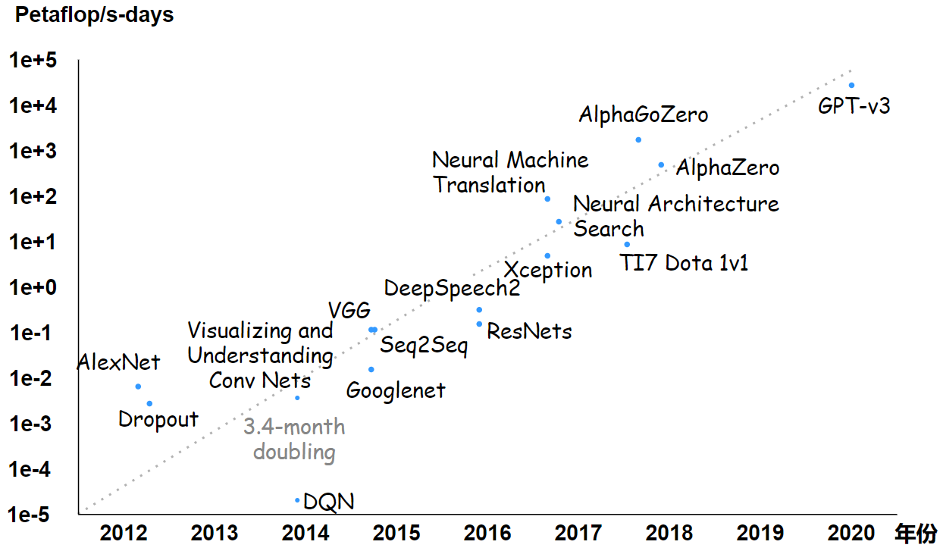
Observation
Huge models
Frequent release of accelerators
2019.1 RTX 2060
2018.12 TITAN RTX
2017.12 TITAN V
2017.2 Quadro P4000
More complicated models,
more computation
Notes:
第一点是模型越来越大：有两个维度：需要的算力越来越巨量，内存占用越来越大
第二点是GPU的频繁升级换代，这导致了很多公司、实验室等有大量的旧款GPU。
这些老款GPU除了训练小模型、躺着吃灰、卖了、报废之外还能拿来干嘛呢？

Slide 6
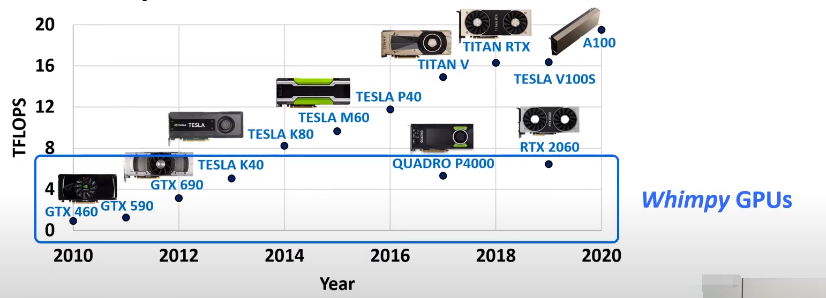
Observation
Huge models
Frequent release of accelerators
More complicated models,
more computation
Notes:
2017.2 Quadro P4000
2017.12.7 Titan V
2018.12.18 Titan RTX
2019.1.15 RTX2060

Slide 7
Observation
Outdated GPUs can help to:
Train larger models by providing more memory capacity
Accelerate training by providing more computing power
But how?
Notes:
第一，垃圾的GPU也可以提供显存，来训练更大的模型
第二，垃圾的GPU也可以提供额外的算力，来加速训练
但是，如何做到？
这就是这篇论文的工作。
在讲这篇论文之前，我先介绍几个前提知识以便于大家之后的理解。

Slide 8
Required knowledge
Data Parallelism and Parameter Server
Parameter Server
BSP(Bulk Synchronous Parallel)
ASP(Asynchronous Parallel)
SSP (Stale Synchronous Parallel)
机器1
机器2
机器3
机器4
Notes:
第一点是参数服务器架构下的数据并行。
何谓数据并行？
就是把数据分成多分，交给每个机器跑完整的模型，得到的结果最后做一次聚合。
聚合的方式有多种，这里只考虑采用参数服务器架构的聚合方式。
DP根据同步的策略可以分为3类。
第一类BSP，机器之间是严格同步的，也就是哪怕你训练的很快，训练完当前批次的数据后，要等别的机器都训练完，才能更新梯度，做下一轮训练。
第二类ASP，机器之间没有任何同步限制，一台机器训练完，就去将结果发送给PS，并且拉取PS上的最新数据来训练。所以可能快的已经训练了一百轮，而慢的才训练了两轮
第三类SSP，则是介于两者之间。一台机器训练完，会查询一下当前集群中训练的最慢的机器训练了多少数据了，如果超过一定阈值，则会停下来等待。
最后我们看图会发现通信最大的地方是在参数服务器，因为要负责与所有的机器做数据交换。那么有什么办法解决呢？

Slide 9
Required knowledge
Multi Parameter Servers
Parameter Server
Parameter Server
机器1
机器2
机器3
机器4
Notes:
PS框架下解决办法就是粗暴的加机器。如图，添加一个机器，就能将单个参数服务器的通信量降低接近一半

Slide 10
Required knowledge
Multi Parameter Servers
Parameter Server
Parameter Server
Parameter Server
Parameter Server
机器1
机器2
机器3
机器4
Notes:
参数服务器一般最多可以和机器数量一样多，再多就没必要了。在这种情况下，很多实验都会选择将参数服务器与训练机器放一起，也就是

Slide 11
Required knowledge
Co-located Parameter Servers
Parameter Server
Parameter Server
Parameter Server
Parameter Server
机器1
机器2
机器3
机器4
Notes:
这个就叫Co-located Parameter Servers。
讲了这么多，数据并行对于大模型有一个致命问题就是：单卡必须能放下整个模型才能训练。

Slide 12
Required knowledge
Model Parallelism
机器1
机器2
机器3
机器4
Notes:
而模型并行选择了将模型拆分开，分配给不同机器，然后做训练。
这样能解决模型过大，单个卡放不下的问题。
这些就是全部背景知识

Slide 13
Outline
Background
Design
Evaluation
Conclusion
Notes:
接下来我们讲下这篇文章的设计部分

Slide 14
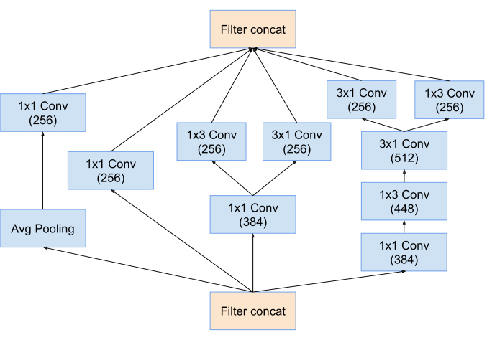
Problem to Solve
Node-1
Node-2
GPU-A
GPU-B
GPU-A
GPU-B
GPU-A
GPU-B
GPU-A
GPU-B
Node-3
GPU-C
……
GPU-C
GPU-C
GPU-C
Notes:
首先，一起来看下这篇文章想解决一个怎样的问题
我手头上有不同架构、不同算力、不同显存的GPU组成的集群，我想利用这些异构的GPU来训练大模型，这个大模型指单个GPU无法放下。
怎么办呢？

Slide 15
Problem to Solve
How to cope with heterogeneous GPU clusters?
Node-1
Node-2
GPU-A
GPU-B
GPU-A
GPU-B
GPU-A
GPU-B
GPU-A
GPU-B
Node-3
GPU-C
……
GPU-C
GPU-C
GPU-C
Notes:
首先，我们需要解决的第一个问题是，如何解决异构的问题。

Slide 16
Problem to Solve
Heterogeneous? → VW(Virtual worker)
Node-1
Node-2
GPU-A
GPU-B
VW1
GPU-A
GPU-B
GPU-A
GPU-B
VW2
GPU-A
GPU-B
Node-3
GPU-C
……
GPU-C
VW3
GPU-C
GPU-C
Notes:
作者选择将多个GPU虚拟成一个虚拟工作者，英文是virtual worker。
这里虚拟的方案有多种，比如说图中是一种方案，还有node1、node2、node3各自分别表示一个virtual worker也是一种方案。

Slide 17
Problem to Solve
Heterogeneous? → VW(Virtual worker)
Node-1
Node-2
GPU-A
GPU-B
GPU-A
GPU-B
VW1
VW2
GPU-A
GPU-B
GPU-A
GPU-B
Node-3
GPU-C
……
GPU-C
VW3
GPU-C
GPU-C
Notes:
作者选择将多个GPU虚拟成一个虚拟工作者，英文是virtual worker。
这里虚拟的方案有多种，比如说图中是一种方案，还有node1、node2、node3各自分别表示一个virtual worker也是一种方案。
这里可能很多同学就有疑问了，直接这样以一个节点为单位划分不好吗？
还真不一定，这样划分不一定是最优的。具体在Evaluation中会讲。
那怎么划分呢？作者并没有给出解决方案。而是手动指定了若干种划分方案，分别做了评测。

Slide 18
Problem to Solve
Heterogeneous? → Virtual worker
Virtual Worker 1
Virtual Worker 2
……
Virtual Worker 3
Notes:
OK，现在我们假设Virtual worker已经划分好了
那么问题就能简化成：
我手头有多个算力比较强、显存比较大的worker，我如何用这些worker对大模型进行训练？
因为显存已经足够大了，也就是单个worker足以支撑训练整个模型。作者选择在worker之间做数据并行，具体后面会讲。

Slide 19
Problem to Solve
Huge Model on multi whimpy GPUs
Virtual Worker 1
GPU-A
GPU-B
GPU-C
GPU-D
Notes:
那么聚焦到单个worker，现在问题进一步简化为：
我现在有若干个算力、显存都比较弱的GPU，我如何这些GPU训练大模型？

Slide 20
Problem to Solve
Huge Model on multi whimpy GPUs
Virtual Worker 1
GPU-A
GPU-B
GPU-C
GPU-D
Notes:
因为单卡无法放下整个模型，所以这里必须选择模型并行。
因为我们有4个卡，所以我们选择将模型切分成4分，分别分配个4个卡。
Ok，我们现在解决了能不能跑的问题，接下来解决如何跑得快的问题。

Slide 21
Problem to Solve
How to schedule the pipeline?
How to partition the model?
Virtual Worker 1
GPU-A
GPU-B
GPU-C
GPU-D
Notes:
要想跑得快，我们得解决两个问题：
第一个，如何调度多个GPU做计算？
第二个，怎么对模型进行切分？

Slide 22
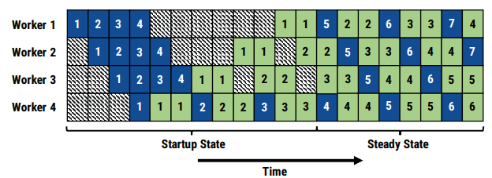
How to schedule the pipeline?
Just like PipeDream, but simpler than PipeDream.
High utilization
Staleness
Notes:
作者在调度的处理上几乎是照搬了PipeDream。这里大家不懂PipeDream也没关系，看图也能明白。
看左图，是没做优化的模型并行。方框中的数字，表示这是当前第几批数据在做运算。蓝色表示前向计算，根据依赖关系，顺序是1234，绿色表示反向计算，顺序正好相反，是4321。这里绿色两块表示反向和前向计算的时间不要求相等。在原始解决方案中，按照先第一轮的前向，在反向，然后更新结果后在做第二轮的计算，可以看到图中有大量的空白。
PipeDream选择了用staleness换利用率。利用率大家都明白，右图中后期消除了空白格子。那什么是staleness呢？Staleness意思就是落后的，陈旧的。我们看箭头，红色箭头表示第一批数据计算完毕更新梯度的时间。绿色箭头表示第2批数据开始计算的时间。我们可以看到左图中第二批数据训练时用的数据是第一批训练结束后更新的数据。右图中第二批数据训练时用的还是初始梯度。这就是staleness。准确来说，有图中的stalenss=3，因为5用的是1的数据，6用的2，7用的3. 正常情况应该是5用的4的数据，所以stalenss=4-1=3

Slide 23
How to partition the model?
Partition algorithm
Minimize: max(T1,T2,T3,T4)+communication cost
Constraint: memory requirement
Tool: CPLEX
T4
T2
T3
T1
GPU-A
GPU-B
GPU-C
GPU-D
Notes:
接下来讲下如何切分的问题：
因为用pipeline优化，所以这里计算开销并不是T1+T2+T3+T4，而是他们之间的最大值。
他们用比较简单的办法来预估计算和通信开销。最后用CPLEX工具去求解最大值规划问题。
CPLEX是建模优关于切分的化软件/引擎，可用于求解线性规划、整数规划、混合整数规划等数学规划问题

Slide 24
How to partition the model?
Partition algorithm
Minimize: max(T1,T2,T3,T4)+communication cost
Constraint: memory requirement
Tool: CPLEX
Computation cost
Profile execution time of each layer of different GPUs
Communication cost
Intra-node(PCIe): Size*K_{scaling-down}
Inter-node(Infiniband 56Gbps):Use linear regression to estimate
GPU-A
GPU-B
GPU-C
GPU-D
Notes:
CPLEX是建模优关于切分的化软件/引擎，可用于求解线性规划、整数规划、混合整数规划等数学规划问题
这里提一下他是如何预测计算和通信开销。
计算开销靠profiling+查表。
通信分为两部分，
节点内走PCIe用通信量*一个变化系数预测
节点间走Infiniband用线性回归预测，其实还是profiling一遍的方法。

Slide 25
Outline
Background
Design
Pipeline Model Parallelism within VW
Data parallelism with multiple VWs
Evaluation
Conclusion
Notes:
接下来有海权为我们讲剩下部分

Slide 26
Data Parallelism with Multiple VWs
Parameter Server
Push
Pull
Design a Wave Synchronization model to integrate with PMP
Each single node holds the entire model.
Each node sync parameter through push&pull primitives
VW1
VW2
VW3
VW4

Slide 27
Data Parallelism with Multiple VWs
$$G_{4}$$
Minibatch 4
Minibatch 8
$$G_{3}$$
Minibatch 3
Minibatch 7
$$G_{2}$$
Minibatch 2
Minibatch 6
Sequence of concurrently executing
minibatches
$$G_{1}$$
Minibatch 1
Minibatch 5
Wave 0
Wave 1

Slide 28
Data Parallelism with Multiple VWs
$$G_{4}$$
Minibatch 4
Minibatch 8
$$G_{3}$$
Minibatch 3
Minibatch 7
$$G_{2}$$
Minibatch 2
Minibatch 6
Push every minibatch?
$$G_{1}$$
Minibatch 1
Minibatch 5
comm cost too high!
Wave 0
Wave 1

Slide 29
Data Parallelism with Multiple VWs
$$G_{4}$$
Minibatch 4
Minibatch 8
Push every wave
$$G_{3}$$
Minibatch 3
Minibatch 7
$$G_{2}$$
Minibatch 2
Minibatch 6
$$G_{1}$$
Minibatch 1
Minibatch 5
Wave 0
Wave 1

Slide 30
Data Parallelism with Multiple VWs
Pull occurs intermittently – Depending on user defined distance D
Minibatch 4
8
If D=0
Minibatch 8 has to wait
Minibatch 3
Minibatch 7
Minibatch 2
Minibatch 6
Pull will be blocked!
VW1
Minibatch 1
Minibatch 5
Minibatch 4
Struggler occurs when network varying
Minibatch 3
bandwidth
VW2
Minibatch 2
Minibatch 1
t

Slide 31
Data Parallelism with Multiple VWs
Pull occurs intermittently – Depending on user defined distance D
Minibatch 4
8
If D=1
Minibatch 8 can start without pull
Minibatch 3
Minibatch 7
Minibatch 2
Minibatch 6
VW1
Minibatch 1
Minibatch 5
Minibatch 4
Struggler occurs when network varying
Minibatch 3
bandwidth
VW2
Minibatch 2
Minibatch 1
t

Slide 32
Data Parallelism with Multiple VWs
Minibatch 4
8
If D=1
Minibatch 8 can start without wait
Minibatch 3
Minibatch 7
VW1
Minibatch 2
Minibatch 6
Minibatch 1
Minibatch 5
Minibatch 4
Minibatch 8
Minibatch 3
Minibatch 7
Minibatch 2
VW2
Minibatch 6
Minibatch 1
“Straggler” catches up later
Minibatch 5

Slide 33
Data Parallelism with Multiple VWs
Minibatch 4
8
If D=1
Minibatch 8 can start without wait
Minibatch 3
Minibatch 7
VW1
Minibatch 2
Minibatch 6
$$S_{local}$$
Minibatch 1
Minibatch 5
$$\left(D+1\right)×(S_{local}+1)$$
Minibatch 4
Minibatch 8
Minibatch 3
Minibatch 7
Minibatch 2
VW2
Minibatch 6
Minibatch 1
“Straggler” catches up later
Minibatch 5
$$S_{global}$$

Slide 34
Conclusion of design
Heterogeneous cluster
Strategy within Virtual Worker
Strategy among Virtual Workers
Convergence Guarantee
Node-1
Node-2
GPU-A
GPU-B
GPU-A
GPU-B
Virtualize worker
Split Model + Pipeline Model Parallelism
Data Parallelism + WSP
GPU-A
GPU-B
Analysis & Proof
(Detailed in Paper)
GPU-A
GPU-B
Node-3
GPU-C
……
GPU-C
GPU-C
GPU-C

Slide 35
Outline
Background
Design
Evaluation
Conclusion

Slide 36
Evaluation
Cluster Setup:
4 nodes
4 homogeneous GPUs
InfiniBand(56 Gbps)
PCIe
DNN models and dataset:
Resnet152(230MB)
Vgg19(548MB)
Imagenet
Batch size = 32
Node-1
Node-2
V0
R0
V1
R1
V2
R2
V3
R3
Node-3
Node-4
G0
Q0
G1
Q1
G2
Q2
G3
Q3
Computation Power: V > R > G > Q
Memory Size: R > V > Q > G

Slide 37
Evaluation
Node Partition(NP)
Node-1
Node-2
Node-3
Node-4
V0
R0
G0
Q0
V1
R1
G1
Q1
V2
R2
G2
Q2
V3
R3
G3
Q3
VW1
VW2
VW3
VW4
Minimum communication overhead within VW
Performance of each virtual worker varies
Straggler may degrade performance with DP

Slide 38
Evaluation
Equal Partition(EP)
Node-1
Node-2
Node-3
Node-4
VW1
V0
R0
G0
Q0
VW2
V1
R1
G1
Q1
VW3
V2
R2
G2
Q2
VW4
V3
R3
G3
Q3
Performance will be same across the VWs
Mitigates the straggler problem
High communication overhead within each VW

Slide 39
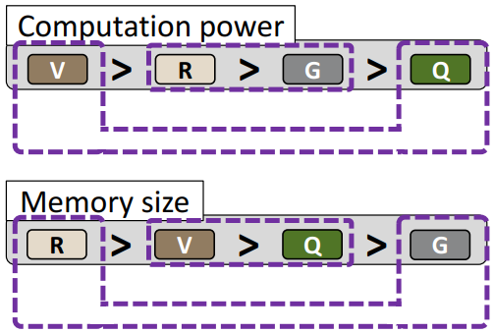
Evaluation
Hybrid Distribution
Node-1
Node-4
V0
Q0
V
R
G
Q
VM1
V1
Q1
V2
Q2
VM2
V3
Q3
V
Q
G
R
Node-2
Node-3
R0
G0
VM3
R1
G1
Mitigates the straggler problem
Reduces communication overhead within each VWs
R2
G2
VM4
R3
G3

Slide 40
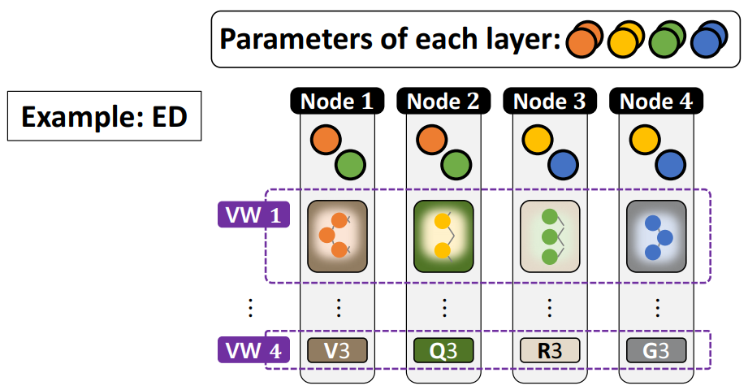
Evaluation
Parameter Placement
Round-robin policy(default):
Can be used in all three policies: NP, ED, and HD
Parameter Server
Neural Network has been partitioned into 4 parts and placed into VWs

Slide 41
Evaluation
Parameter Placement
ED-local
Parameter Server
Significantly reduce communication

Slide 42
Evaluation
HetPipe VS Horovod
Performance with allocation policies when D=0

Slide 43
Evaluation
Performance Improvement of Adding Whimpy GPUs

Slide 44
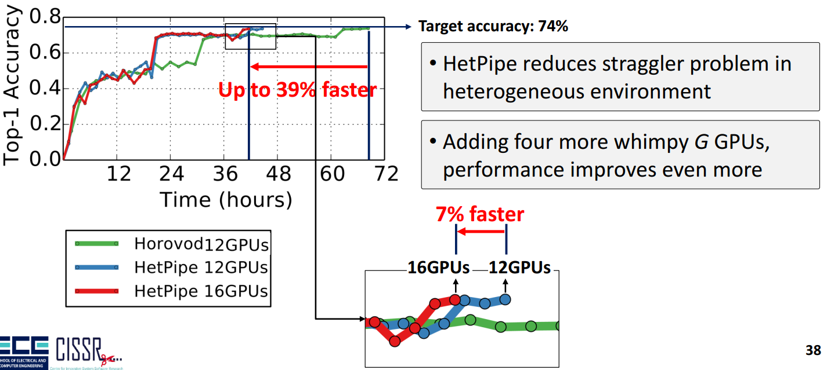
Evaluation
Convergence Results
Resnet-152
ED-local, D=0

Slide 45
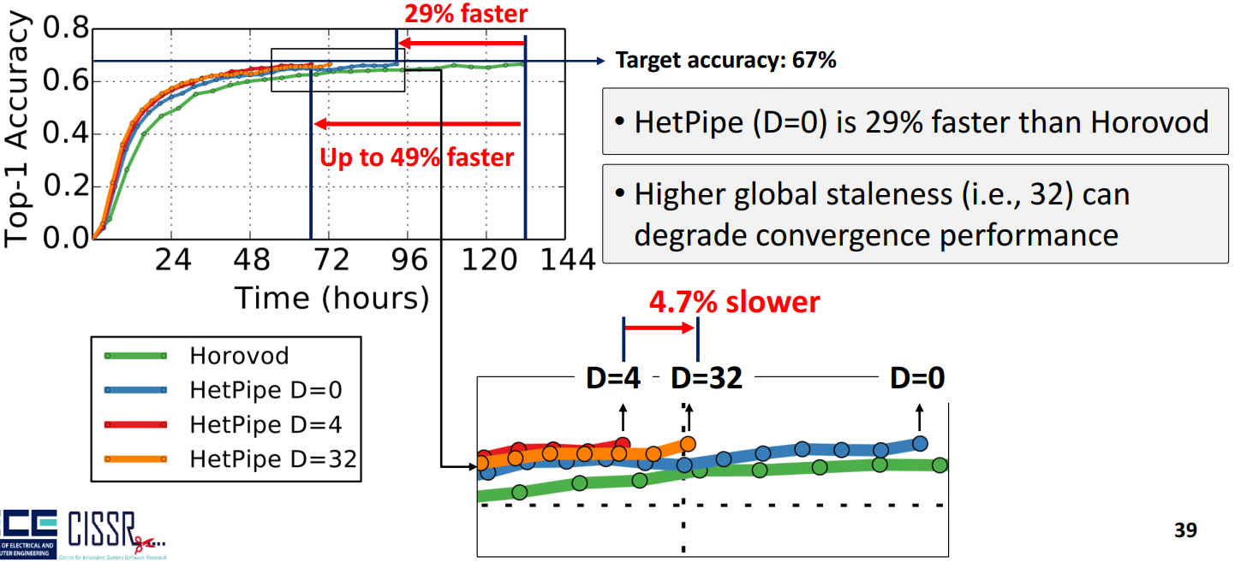
Evaluation
Convergence Results
VGG-19

Slide 46
Conclusion
HetPipe makes it possible to efficiently train large DNN models with heterogeneous GPUs
Integrate pipelined model parallelism with data parallelism
Propose a novel parameter synchronization model: WSP
DNN models converge up to 49% faster with HetPipe

Slide 47
THANK YOU

